Slide 1


C# E LINQ
A ALQUIMIA DOS DADOS
‹#›

Slide 2
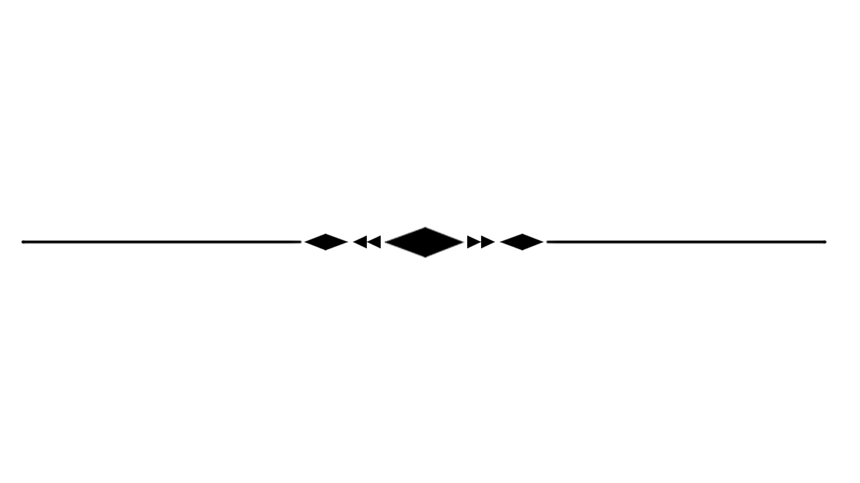

INTRODUÇÃO AO LINQ NO C#
O LINQ (Language Integrated Query) é uma das ferramentas mais poderosas do C# para manipular e consultar coleções de dados de forma clara e concisa. Ele oferece métodos para trabalhar com dados como se estivéssemos fazendo consultas em bancos de dados, mas diretamente em coleções na memória, como arrays ou listas.
Vamos explorar alguns dos principais métodos do LINQ, sempre com exemplos práticos.

Slide 3
01
WHERE

Slide 4
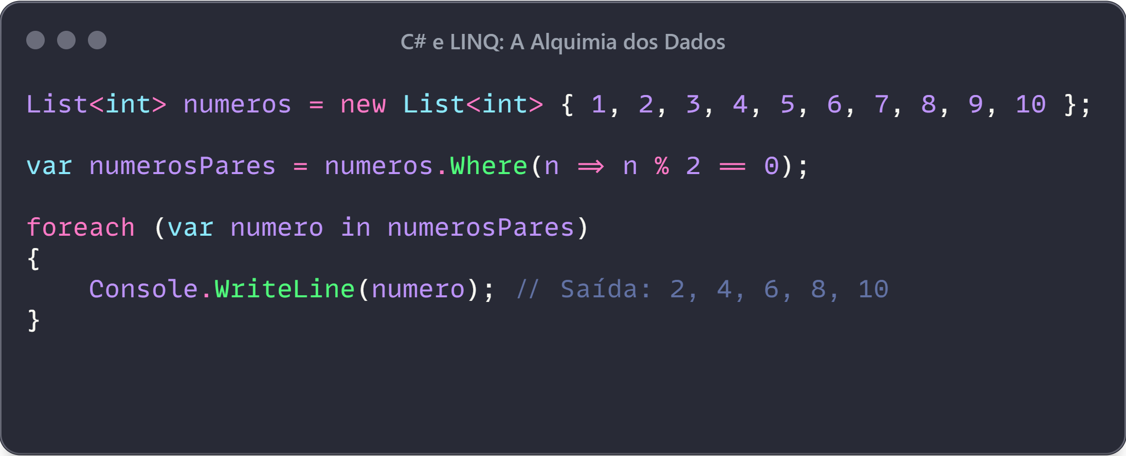
FILTRANDO COLEÇÕES
O método Where é utilizado para filtrar dados em uma coleção, baseado em uma condição.

Slide 5
02
SELECT

Slide 6
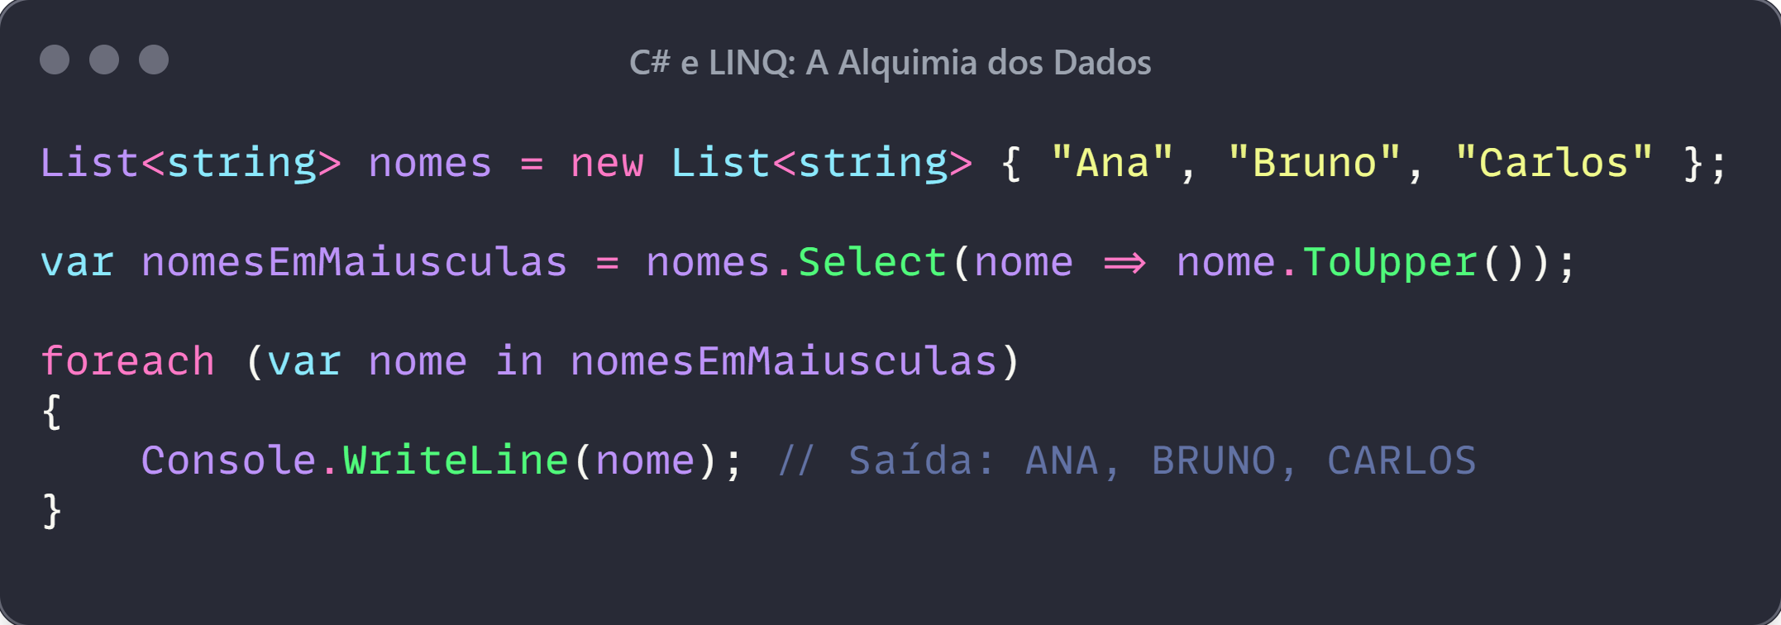
TRANSFORMANDO DADOS
O Select permite projetar (ou transformar) cada item de uma coleção, alterando seu formato ou valor.

Slide 7
03
ORDERBY E ORDERBYDESCENDING

Slide 8
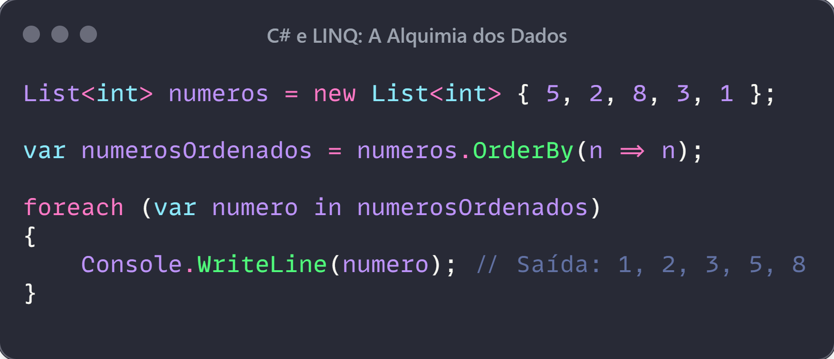
ORDENANDO COLEÇÕES
Os métodos OrderBy e OrderByDescending são usados para ordenar uma coleção em ordem crescente ou decrescente.

Slide 9
04
FIRST E FIRSTORDEFAULT

Slide 10
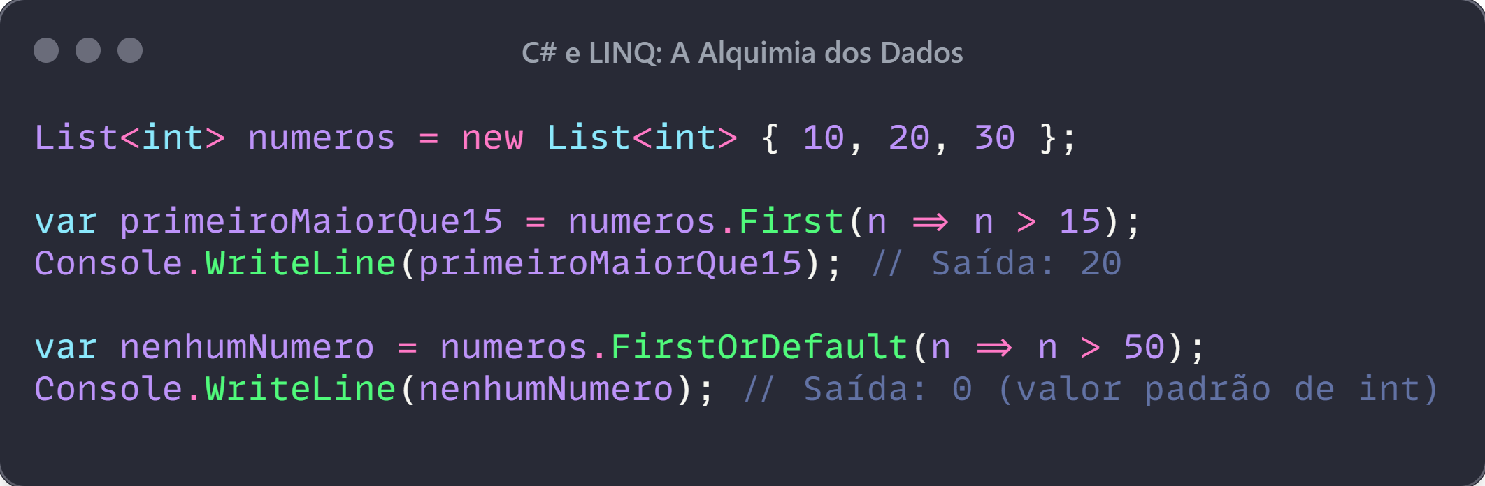
OBTENDO O PRIMEIRO ELEMENTO
O método First retorna o primeiro elemento de uma coleção que satisfaz uma condição. Se não houver, ele lança uma exceção. Para evitar exceções, usamos FirstOrDefault.

Slide 11
05
GROUPBY

Slide 12
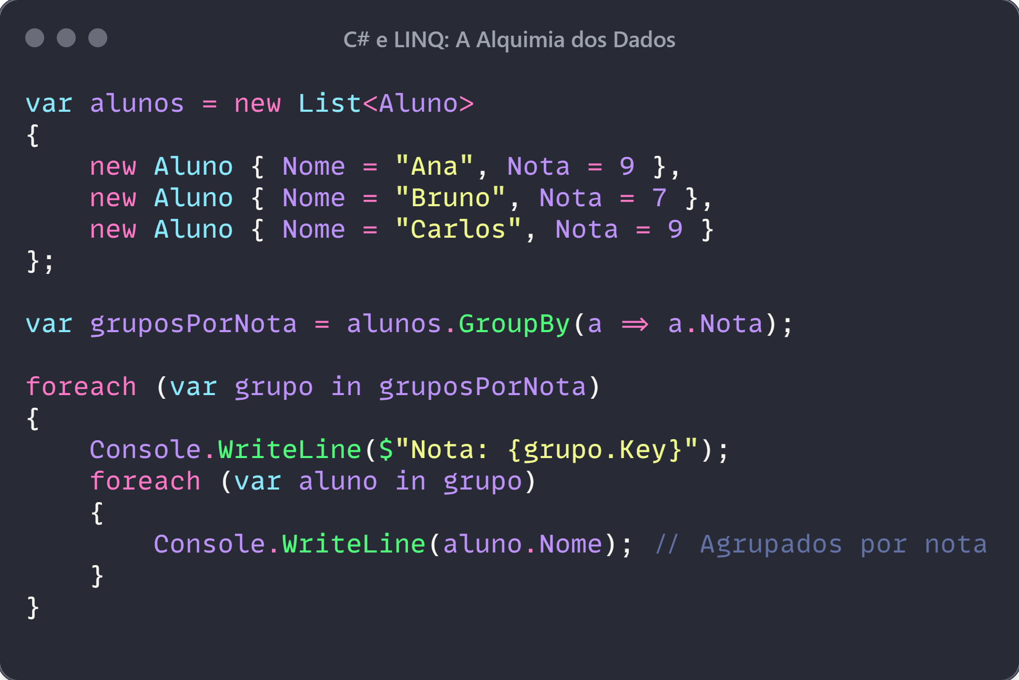
AGRUPANDO DADOS
O GroupBy permite agrupar elementos de uma coleção com base em uma chave comum.

Slide 13
06
ANY

Slide 14
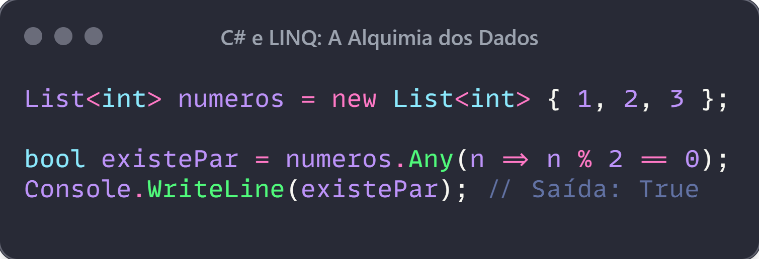
VERIFICANDO SE EXISTE UM ELEMENTO
O Any verifica se existe ao menos um elemento em uma coleção que atenda a uma condição.

Slide 15
07
ALL

Slide 16
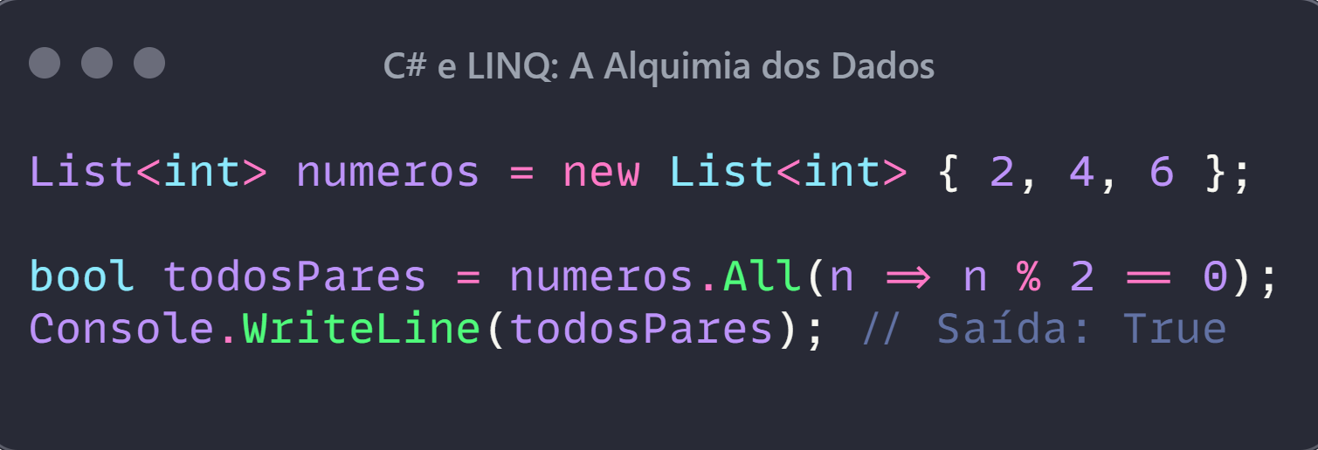
OPERAÇÕES NUMÉRICAS
Diferente do Any, o All verifica se todos os elementos atendem a uma condição.

Slide 17
08
SUM, MAX, MIN, AVERAGE

Slide 18
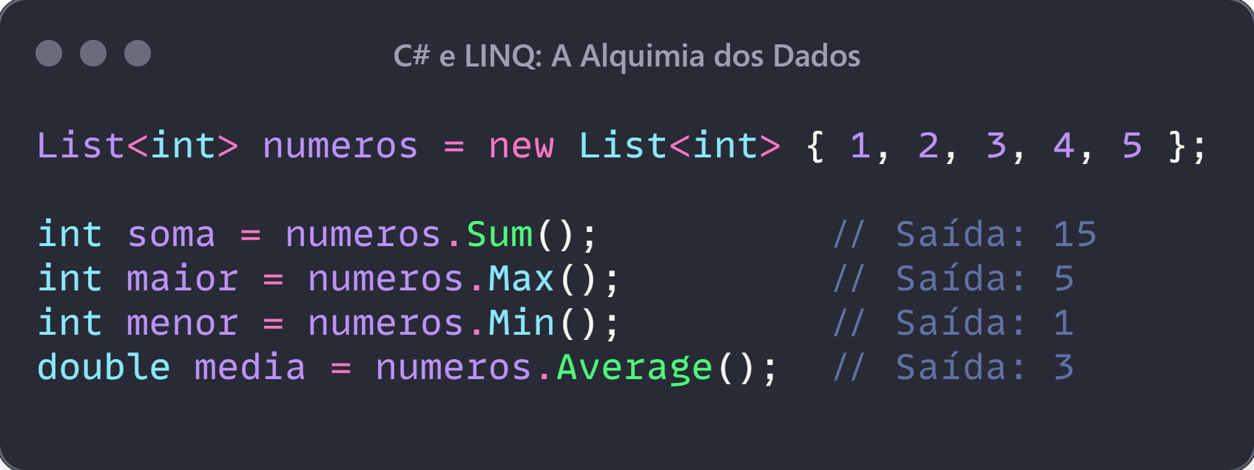
FILTRANDO COLEÇÕES
Esses métodos realizam operações como somar, obter o maior ou menor valor, ou calcular a média dos elementos.

Slide 19
Conclusão
O LINQ facilita muito a manipulação de coleções no C#, oferecendo uma maneira elegante de consultar e transformar dados. Explore esses métodos e incorpore-os no seu dia a dia para escrever códigos mais limpos e eficientes!

Slide 20
AGRADECIMENTOS

Slide 21

OBRIGADA POR LER ATÉ AQUI
Este Ebook foi gerado com o auxílio de IA, toda a diagramação foi realizada por um humano.
https://github.com/katiaeleuterio/prompts-for-ebook-generate-by-ia

